Slide 1
Aula 01
Evolução dos jogos e sua história

Slide 2
Antiguidade

Slide 3
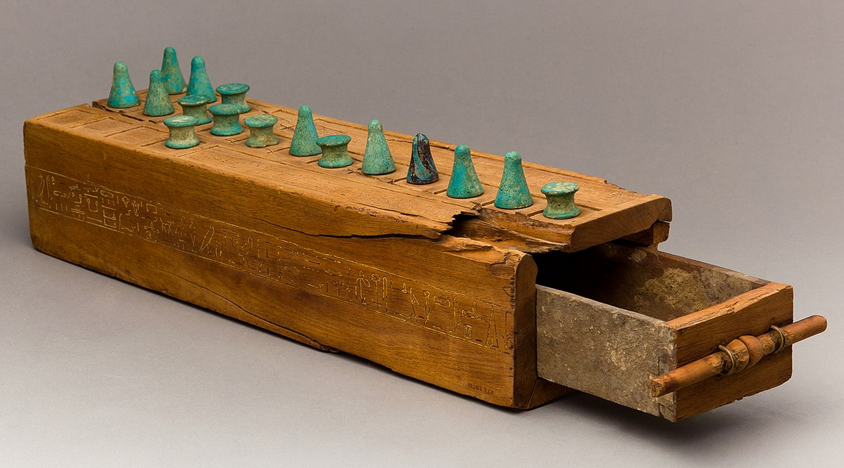

Slide 4
3000 a.C. – Senet (Egito Antigo)
Um dos jogos de tabuleiro mais antigos conhecidos. O tabuleiro possui 30 casas dispostas em três filas de 10 casas cada. O jogo envolve mover peças de acordo com o resultado de lançamentos de bastões ou dados.
Motivo da Criação: Acredita-se que Senet tinha um significado espiritual e religioso, possivelmente relacionado com a jornada para a vida após a morte.
Como se joga: Cada jogador tem um conjunto de peças que movem de acordo com o resultado do lançamento de bastões (ou dados). O tabuleiro tem 30 casas dispostas em três filas de 10 casas cada. O objetivo é mover todas as peças do jogador para fora do tabuleiro antes do adversário.
Mecânicas: Movimento baseado em sorte (lançamento de bastões ou dados), estratégia de bloqueio e passagem.

Slide 5
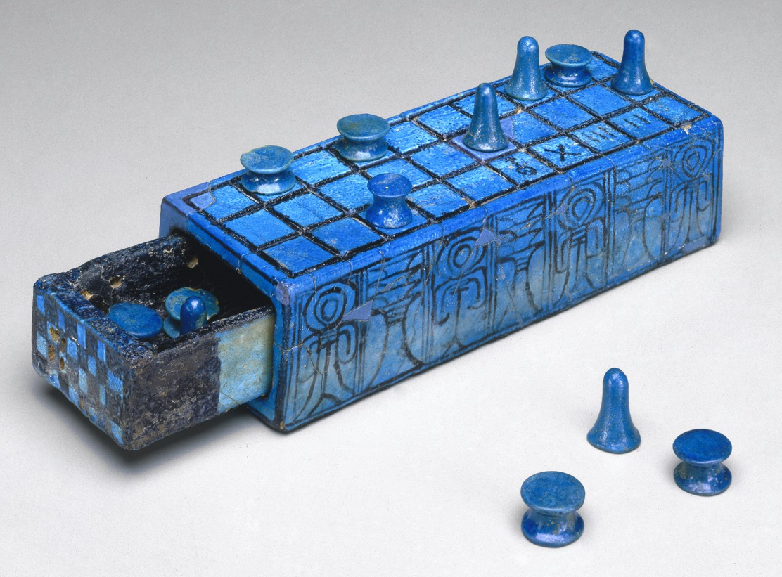
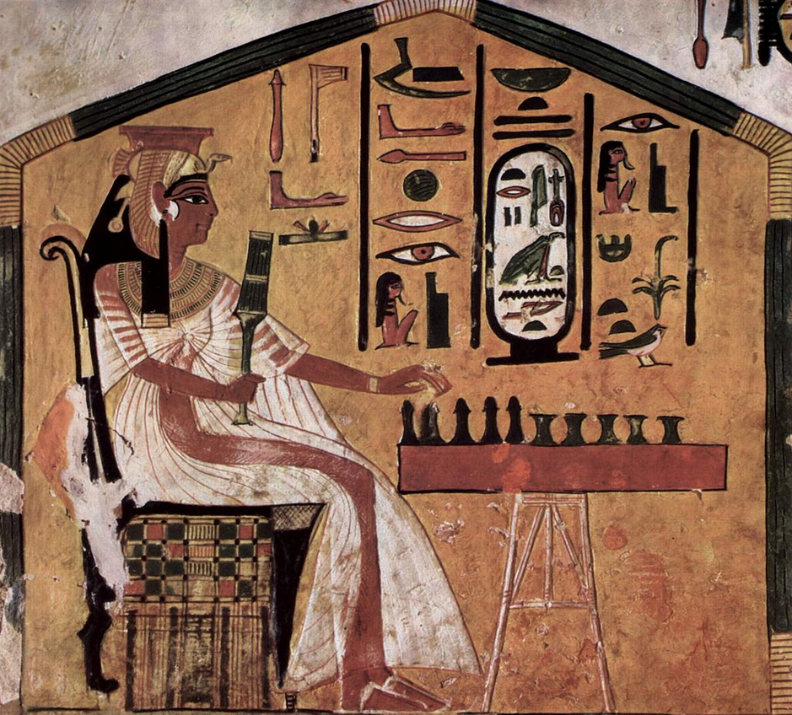
3000 a.C. – Senet (Egito Antigo)

Slide 6
Uma versão em grafite do jogo encontrado no palácio de Sargão II (Museu Britânico de Londres).

Slide 7
2500 a.C. – Jogo Real de Ur (Mesopotâmia)
Um jogo de tabuleiro com um design único, incluindo casas especiais e uma combinação de elementos de corrida e estratégia.
Motivo da Criação: Entretenimento e possivelmente para práticas divinatórias.
Como se joga: Dois jogadores competem movendo suas peças pelo tabuleiro. Cada jogador tem sete peças, e os movimentos são determinados pelo lançamento de dados tetraédricos. As peças percorrem um caminho específico no tabuleiro, e o objetivo é mover todas as peças para fora do tabuleiro.
Mecânicas: Movimento baseado em sorte (lançamento de dados), corrida, captura de peças adversárias.

Slide 8
2500 a.C. – Jogo Real de Ur (Mesopotâmia)
Tabuleta contendo as regras do Jogo de Ur datada em cerca de 177 a.C. (Museu Britânico).

Slide 10
2000 a.C. – Mehen (Egito Antigo)
Um jogo de tabuleiro em forma de serpente enrolada, onde os jogadores movem peças ao longo do corpo do serpente.
Motivo da Criação: Lazer e possivelmente com conotações religiosas.
Como se joga: O jogo é jogado em um tabuleiro em forma de serpente enrolada. Os jogadores movem suas peças ao longo do corpo da serpente com o objetivo de alcançar a cabeça.
Mecânicas: Movimento linear, estratégia de posicionamento.

Slide 11
2000 a.C. – Mehen (Egito Antigo)
https://ticasdematema.blogspot.com/2008/09/mehen.html

Slide 13
2000 a.C – Go (China)
GO era considerado uma das quatro artes essenciais da aristocracia chinesa na antiguidade. A mais antiga menção escrita em referência ao jogo é na obra histórica
Um jogo de estratégia abstrato jogado em um tabuleiro de 19x19 linhas.
Mecânicas: Desenvolvimento de habilidades estratégicas e intelectuais.

Slide 14
2000 a.C – Go (China)
O final de uma partida simplificada. As áreas em azul representam o território das pedras pretas (as pedras brancas marcadas com um xis vermelho estão mortas, i.e., não podem evitar captura e são portanto prisioneiras); a área em verde representa o território das pedras brancas; as áreas em amarelo são dame: elas não pertencem a nenhum dos jogadores

Slide 15
Antiguidade

Slide 17
600 d.C. – Xadrez (Índia)
Originalmente conhecido como Chaturanga (porém sem evidencias arqueológicas), o jogo evoluiu para o xadrez moderno, que é jogado em um tabuleiro de 8x8 casas com peças que representam diferentes tipos de unidades militares.
Motivo da Criação: Simular táticas e estratégias militares. Separação classe social
Como se joga: Dois jogadores enfrentam-se em um tabuleiro de 8x8 casas. Cada jogador começa com 16 peças: um rei, uma rainha, dois bispos, dois cavalos, dois torres e oito peões. Cada tipo de peça tem um padrão de movimento específico. O objetivo é dar xeque-mate ao rei adversário.
Mecânicas: Movimento estratégico, posicionamento, tática, xeque-mate.

Slide 18
600 d.C. – Xadrez (Índia)

Slide 20
900 d.C. – Shogi (Japão)
Uma variante do xadrez, com peças que podem ser promovidas e capturadas para serem reutilizadas pelo jogador que as captura.
Motivo da Criação: Similar ao xadrez, focado em estratégias militares e intelectuais.
Como se joga: Similar ao xadrez, mas com algumas diferenças notáveis. Cada jogador tem 20 peças, e as peças capturadas podem ser reutilizadas pelo captor. O objetivo é capturar o rei do adversário.
Mecânicas: Movimento estratégico, promoção de peças, reutilização de peças capturadas.

Slide 21
900 d.C. – Shogi (Japão)

Slide 22
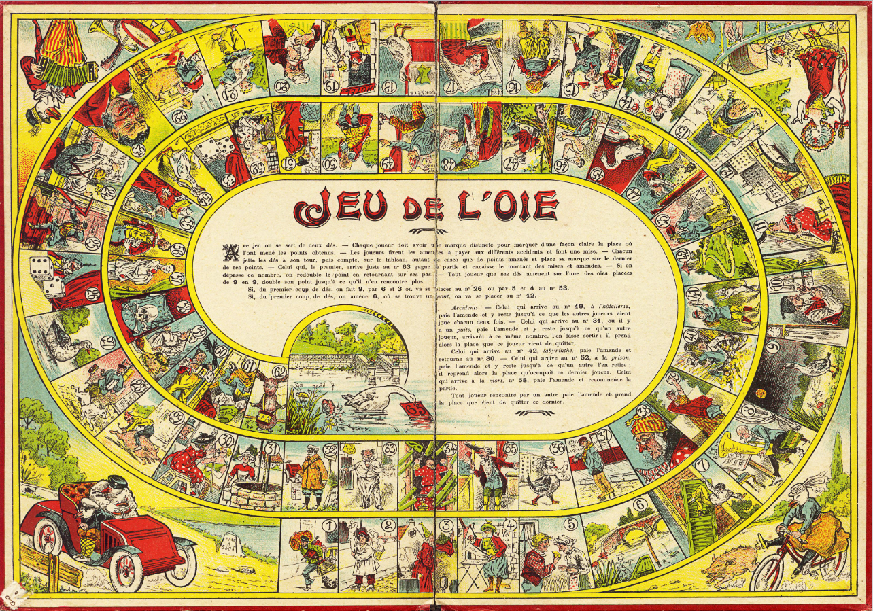

Slide 23
1300 d.C. – Jogo de Ganso (Europa)
Um jogo de tabuleiro de corrida simples onde os jogadores movem suas peças em torno de um percurso com base no lançamento de dados.
Motivo da Criação: Entretenimento familiar e educação moral.
Como se joga: Os jogadores lançam dois dados e movem suas peças pelo tabuleiro, que possui 63 casas com diferentes efeitos (avançar, retroceder, perder turnos, etc.). O primeiro a chegar à casa final vence.
Mecânicas: Movimento baseado em sorte, eventos especiais nas casas.

Slide 24
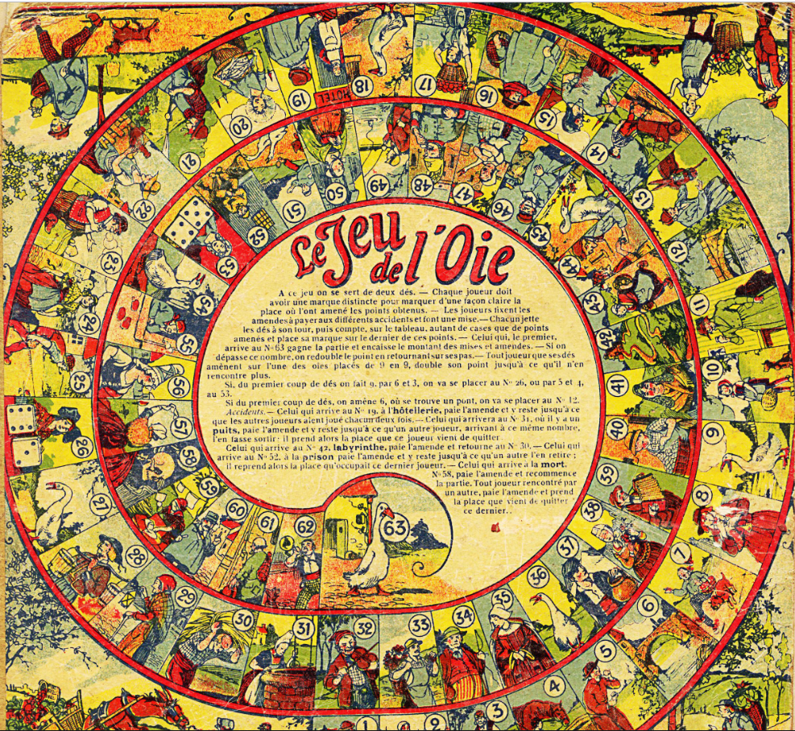
1300 d.C. – Jogo de Ganso (Europa)

Slide 25
Idade Moderna

Slide 27
1500 d.C. – Mancala (África)
Um jogo de contagem e estratégia que envolve mover sementes ou pedras entre buracos em um tabuleiro.
Motivo da Criação: Desenvolvimento de habilidades matemáticas e estratégicas.
Como se joga: Há muitas variações, mas uma das formas mais comuns é Kalah. Os jogadores distribuem sementes ou pedras em buracos no tabuleiro, movendo-as em sentido anti-horário. O objetivo é capturar o maior número de sementes possível.
Mecânicas: Movimento de peças, captura, planejamento estratégico.

Slide 28
1500 d.C. – Mancala (África)

Slide 30
1600 d.C. – Backgammon (Persia)
Um dos jogos de tabuleiro mais antigos, Backgammon envolve mover peças ao redor de um tabuleiro de acordo com o lançamento de dois dados.
Motivo da Criação: Entretenimento e desenvolvimento de estratégias.
Como se joga: Cada jogador tem 15 peças que movem em sentido horário e anti-horário, respectivamente. Os movimentos são determinados pelo lançamento de dois dados. O objetivo é mover todas as peças para a sua área de saída e retirá-las do tabuleiro.
Mecânicas: Movimento baseado em sorte, bloqueio, estratégia de saída.

Slide 31
1600 d.C. – Backgammon (Persia)

Slide 33
1800 d.C. – The Landlord's Game (EUA)
Precursor do Monopoly, criado por Elizabeth Magie para ilustrar as teorias econômicas de Henry George e os efeitos de monopólios na economia.
Motivo da Criação: Educação e crítica social.
Como se joga: Semelhante ao Monopoly, os jogadores compram propriedades, cobram aluguel e tentam monopolizar a economia do jogo. A diferença é que o jogo original foi criado para ilustrar os efeitos dos monopólios.
Mecânicas: Compra de propriedades, cobrança de aluguel, monopólio, falência.

Slide 34
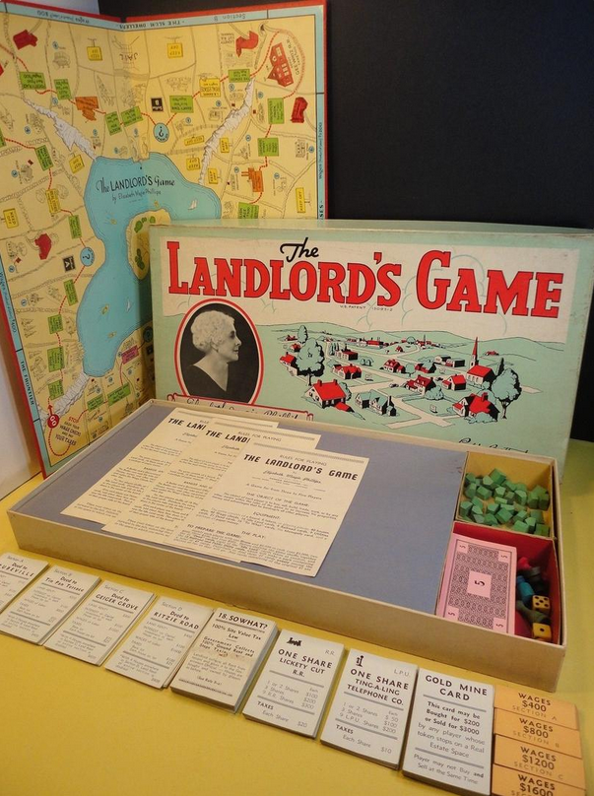
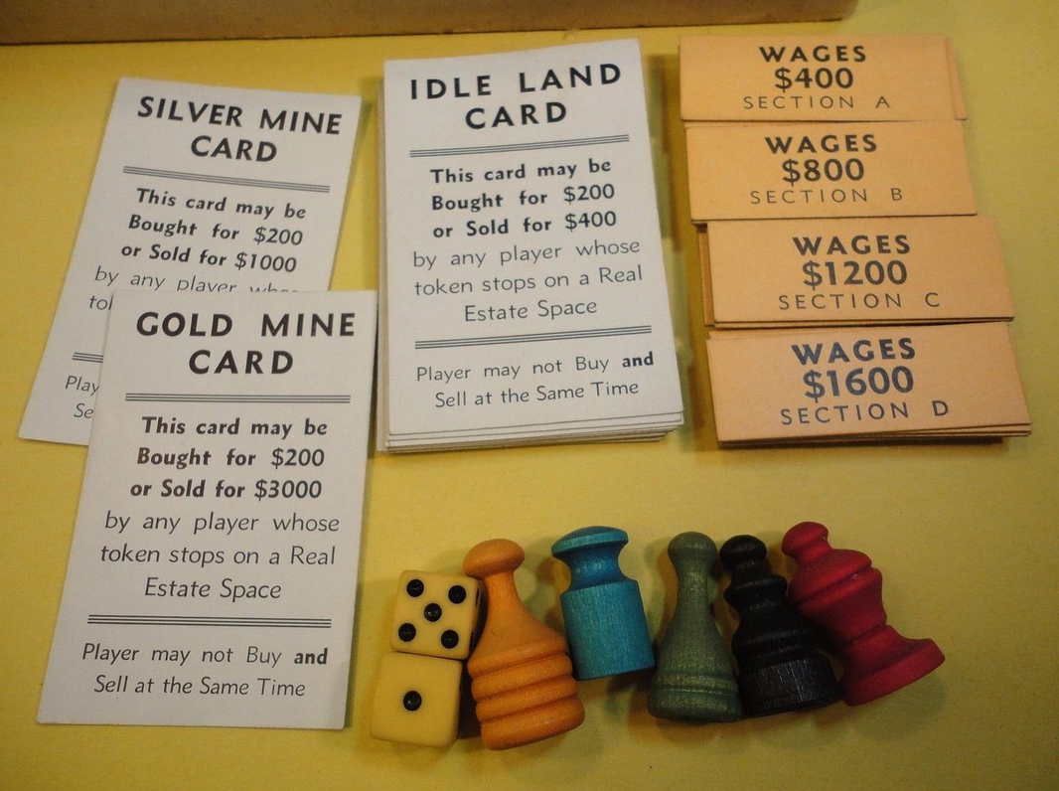
1800 d.C. – The Landlord's Game (EUA)

Slide 35
Século XX

Slide 37
1935 – Monopoly (EUA)
Um jogo de tabuleiro onde os jogadores compram, trocam e desenvolvem propriedades com o objetivo de monopolizar a economia do jogo.
Motivo da Criação: Entretenimento e simulação econômica.
Como se joga: Os jogadores compram, trocam e desenvolvem propriedades no tabuleiro. O objetivo é levar os outros jogadores à falência. Os movimentos são determinados por dados.
Mecânicas: Movimento baseado em sorte, negociação, gestão financeira.

Slide 38
1935 – Monopoly (EUA)

Slide 40
1959 – Risk (França)
Um jogo de tabuleiro de estratégia militar onde os jogadores controlam exércitos e tentam conquistar territórios.
Motivo da Criação: Simulação de estratégias de guerra e dominação global.
Como se joga: Os jogadores controlam exércitos e tentam conquistar territórios do mapa mundial. A cada turno, os jogadores movem tropas, atacam e defendem. O objetivo é cumprir missões ou dominar o mundo.
Mecânicas: Movimento de tropas, combate baseado em dados, estratégia de dominação.

Slide 41
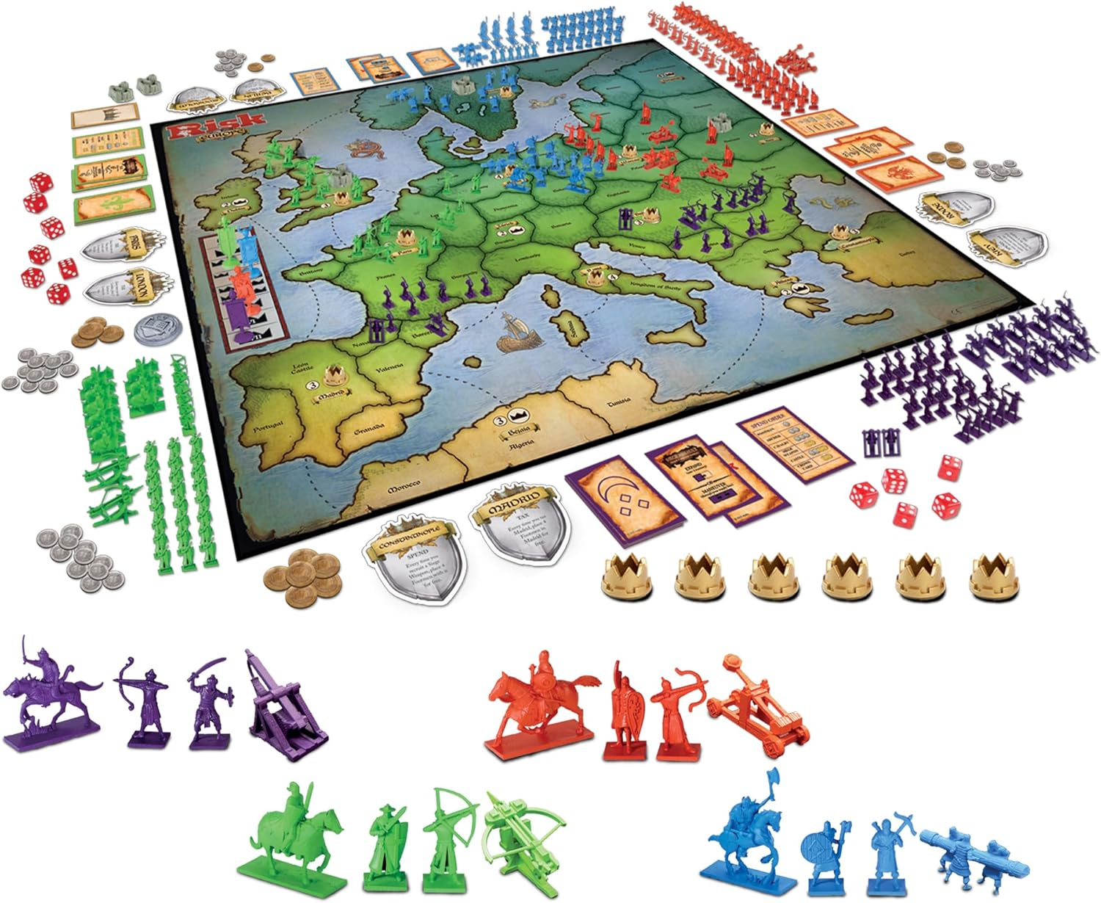
1959 – Risk (França)

Slide 42
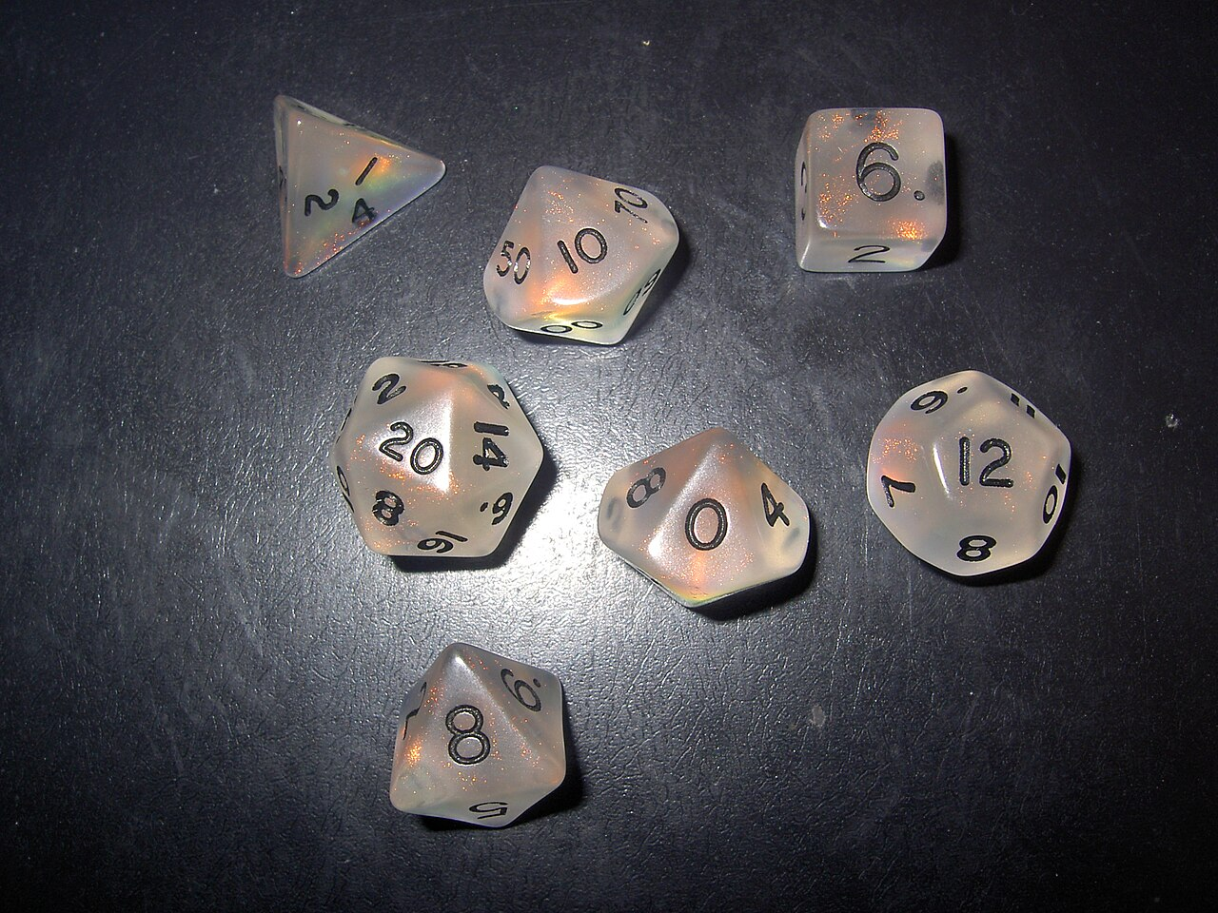

Slide 43
1974 – Dungeons & Dragons (EUA)
Jogadores de D&D criam personagens que embarcam em aventuras imaginárias em que eles enfrentam monstros, reúnem tesouros, interagem entre si e ganham pontos de experiência para se tornarem incrivelmente poderosos à medida que o jogo avança
Motivo da Criação: Simulação de estratégias de guerra e dominação. Inspirado em jogos de WarGames, com diferença de ao invés de controlar grupos, nesse game o jogador controla apenas 1 jogador.
Como se joga: é um jogo de interpretação (role-playing game, ou RPG) bem estruturado e cooperativo (normalmente não há vencedores), no qual, cada jogador controla, tipicamente, um único personagem. Durante o curso do jogo, cada jogador dirige as ações de seu personagem e suas interações com outros personagens. Uma partida geralmente dura várias sessões, que são chamadas de aventuras. Um conjunto de aventuras relacionadas entre si é chamada de campanha.

Slide 44
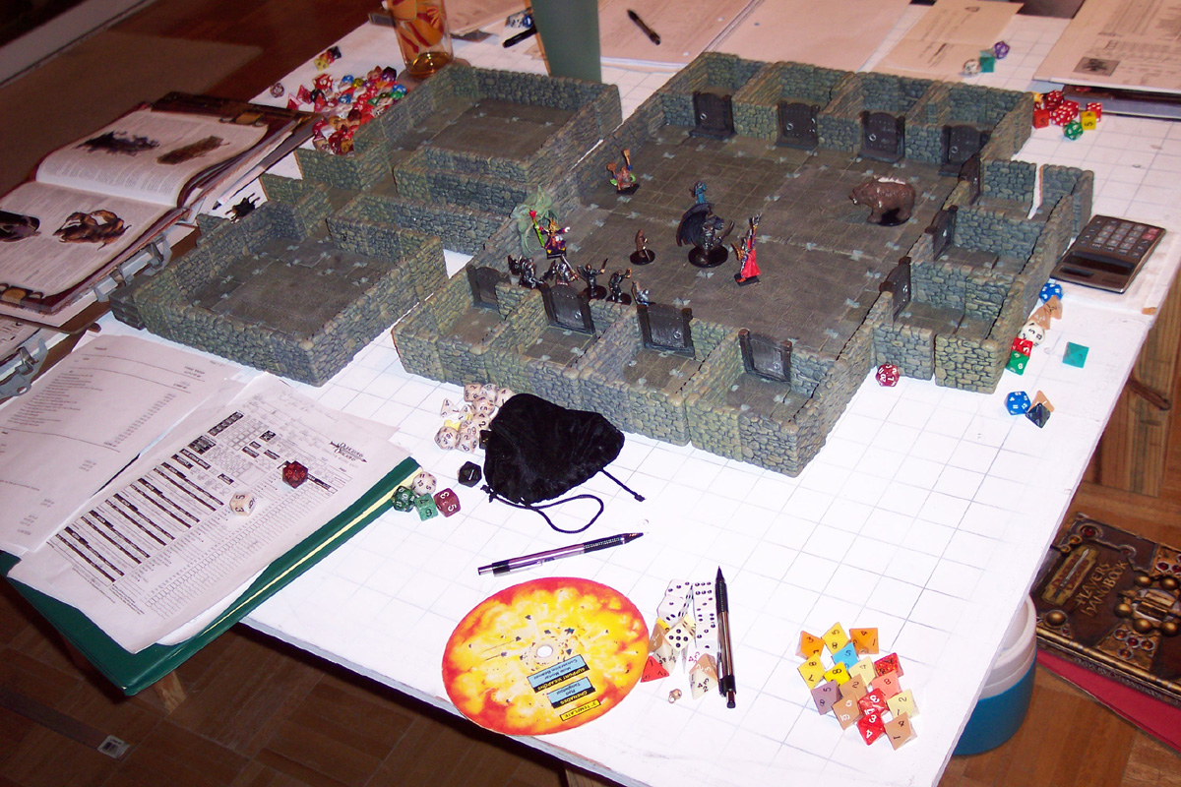
1959 – Risk (França)

Slide 45
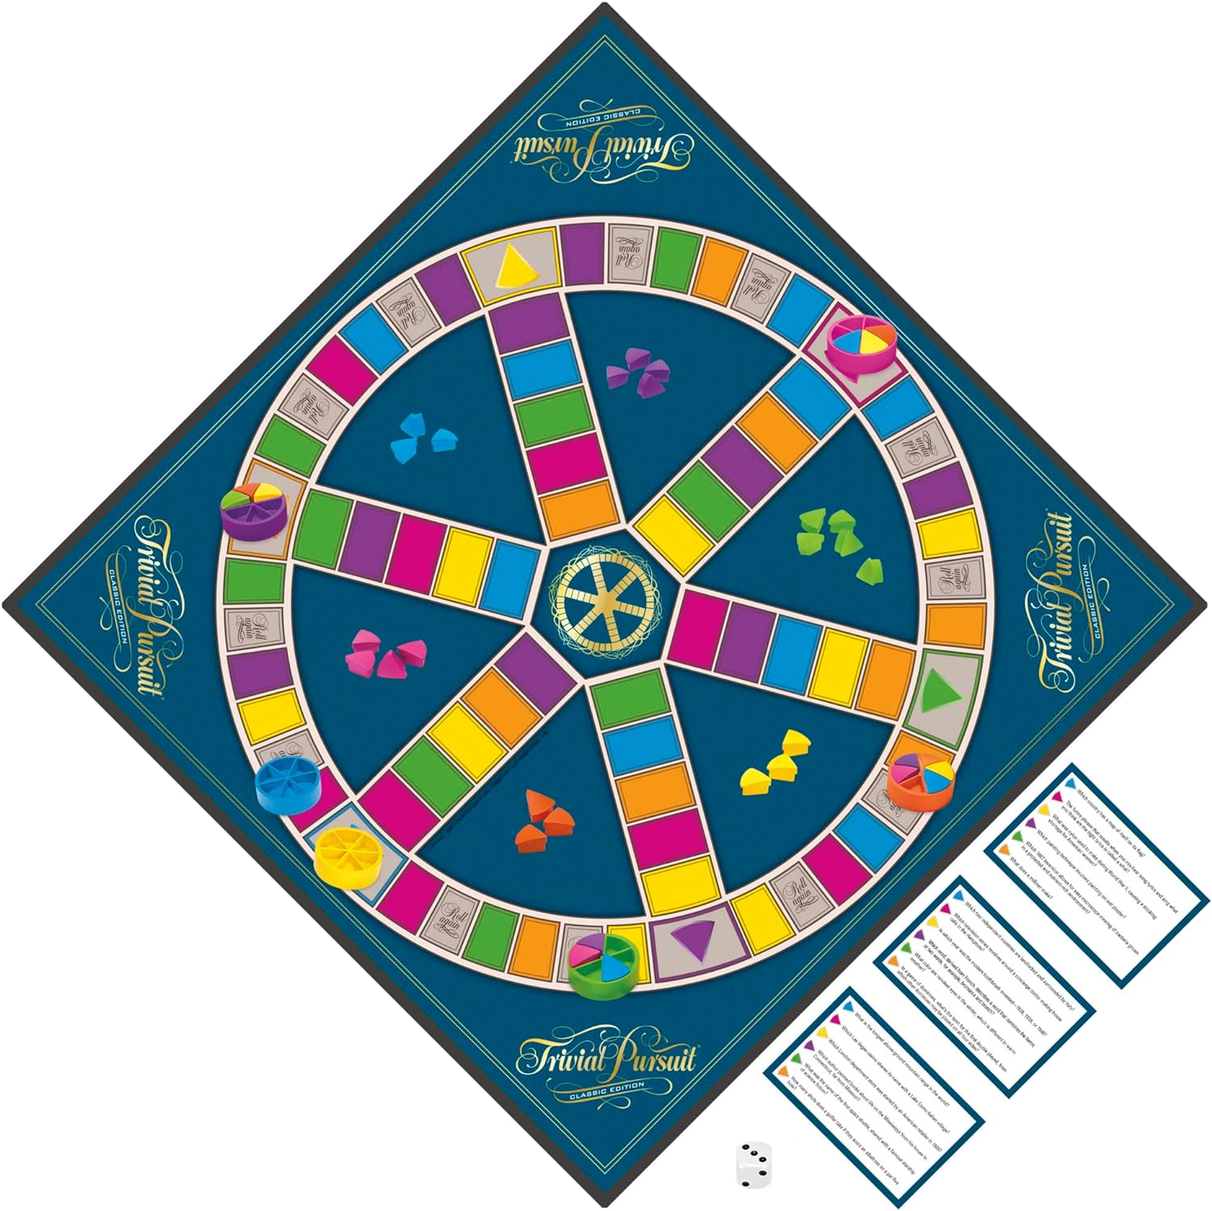

Slide 46
1980 – Trivial Pursuit (Canadá)
Um jogo de perguntas e respostas onde os jogadores competem para responder corretamente a perguntas de várias categorias.
Motivo da Criação: Entretenimento e desafio intelectual.
Como se joga: Os jogadores respondem a perguntas de diversas categorias para ganhar "quesitos" que completam seu marcador. O objetivo é ser o primeiro a completar o marcador e responder a uma pergunta final.
Mecânicas: Perguntas e respostas, sorteio de categorias, conhecimento geral.

Slide 47
1980 – Trivial Pursuit (Canadá)

Slide 48
Século XXI

Slide 50
2000 – Carcassonne (Alemanha)
Um jogo de colocação de peças onde os jogadores constroem paisagens medievais com cidades, estradas e campos.
Motivo da Criação: Estratégia, construção e desenvolvimento de habilidades de planejamento.
Como se joga: Os jogadores tiram e colocam peças de terreno para construir cidades, estradas e campos. Os seguidores são colocados para marcar território e ganhar pontos.
Mecânicas: Colocação de peças, controle de área, pontuação.

Slide 51
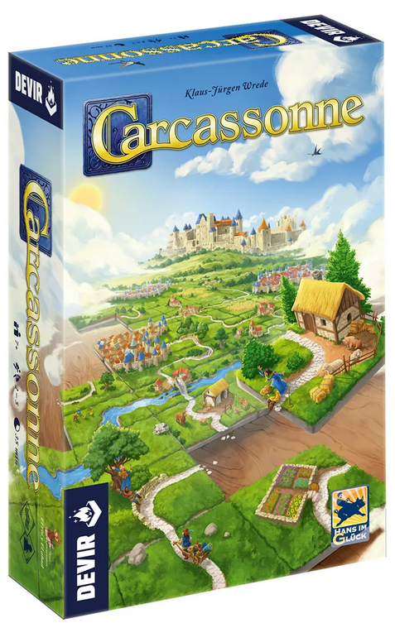
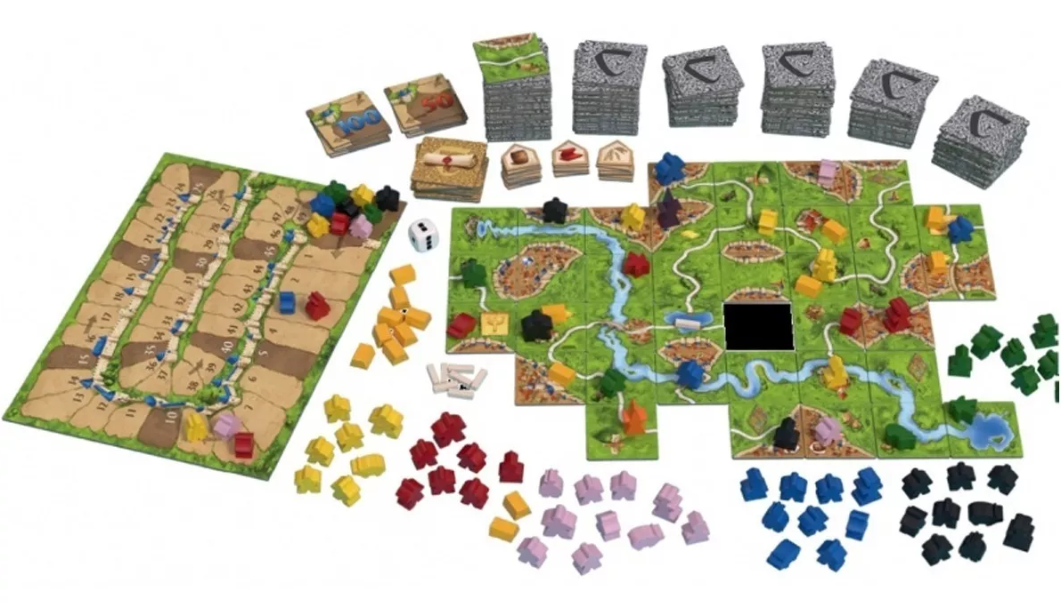
2000 – Carcassonne (Alemanha)

Slide 53
2008 – Pandemic (EUA)
Um jogo cooperativo onde os jogadores trabalham juntos para deter surtos de doenças em todo o mundo.
Motivo da Criação: Promover cooperação e desenvolvimento de estratégias de resolução de problemas.
Como se joga: Um jogo cooperativo onde os jogadores trabalham juntos para deter surtos de doenças. Cada jogador tem um papel com habilidades únicas. O objetivo é descobrir curas para todas as doenças antes que elas se espalhem demais.
Mecânicas: Movimento cooperativo, gestão de recursos, resolução de problemas.

Slide 54
2008 – Pandemic (EUA)

Slide 56
2017 – Gloomhaven (EUA)
Criado por Isaac Childres, jogo de aventura e estratégia com elementos de RPG, onde jogadores exploram masmorras e evoluem personagens.
Propósito: Entretenimento imersivo e desenvolvimento de habilidades estratégicas..

Slide 57
2017 – Gloomhaven (EUA)

Slide 58
Considerações Finais
A evolução dos jogos ao longo dos tempos reflete a criatividade humana e a necessidade de entretenimento, aprendizado e socialização. Cada era trouxe inovações que enriqueceram a experiência de jogo, desde simples jogos de corrida e sorte até complexos jogos de estratégia e cooperação. Os jogos continuam a evoluir, incorporando novas tecnologias e respondendo às mudanças culturais e sociais.

Slide 59
Considerações Finais
Cada um desses jogos não apenas oferece entretenimento, mas também desenvolve habilidades cognitivas, estratégicas e sociais, refletindo os contextos históricos e culturais de suas origens.

Slide 60
Considerações Finais
Os jogos analógicos têm sido uma parte integral da cultura humana por milênios, servindo não apenas como entretenimento, mas também como ferramentas para educação, desenvolvimento de habilidades cognitivas, e até mesmo para fins religiosos e filosóficos. Cada jogo reflete o contexto cultural e social de sua época, oferecendo um vislumbre fascinante das sociedades que os criaram e jogaram.

Slide 61
Referências Bibliográficas

Slide 62
Bell, R. C. (1979). Board and Table Games from Many Civilizations. Dover Publications.
Este livro oferece uma visão abrangente de uma ampla variedade de jogos de tabuleiro de diferentes civilizações e períodos históricos.
Parlett, David. (1999). The Oxford History of Board Games. Oxford University Press.
Uma obra detalhada que cobre a história dos jogos de tabuleiro, desde os tempos antigos até os modernos.
Finkel, Irving L. (2007). Ancient Board Games. British Museum Press.
Finkel explora jogos antigos e suas influências nas culturas que os criaram, com foco em jogos como o Senet e o Jogo Real de Ur.
Murray, H. J. R. (1952). A History of Board-Games Other Than Chess. Oxford University Press.
Um estudo extensivo sobre a história dos jogos de tabuleiro, excluindo o xadrez, cobrindo uma ampla gama de jogos históricos.
Salen, Katie, & Zimmerman, Eric. (2004). Rules of Play: Game Design Fundamentals. MIT Press.
Este livro é uma referência fundamental para entender os princípios de design de jogos, incluindo elementos essenciais e a mecânica dos jogos.
Suits, Bernard. (1978). The Grasshopper: Games, Life and Utopia. University of Toronto Press.
Uma obra filosófica que discute a natureza dos jogos e o que os define, explorando a importância das regras e dos objetivos.
Culin, Stewart. (1975). Games of the North American Indians. Dover Publications.
Um estudo clássico sobre os jogos praticados pelos povos indígenas da América do Norte.
Garfield, Richard. (1993). Magic: The Gathering. Wizards of the Coast.
Livro de regras e histórico do popular jogo de cartas colecionáveis, que influenciou o design de jogos modernos.
Leacock, Matt. (2008). Pandemic. Z-Man Games.
Manual e desenvolvimento do jogo cooperativo, mostrando a evolução dos jogos modernos.
Childres, Isaac. (2017). Gloomhaven. Cephalofair Games.
Manual e desenvolvimento do jogo de aventura e estratégia, demonstrando a complexidade dos jogos contemporâneos.
Caillois, Roger. (1961). Man, Play and Games. University of Illinois Press.
Uma exploração sociológica dos jogos e suas funções nas culturas humanas, diferenciando entre diversos tipos de jogos e brincadeiras.
Huizinga, Johan. (1949). Homo Ludens: A Study of the Play-Element in Culture. Beacon Press.
Um estudo clássico que investiga o papel do jogo na cultura e na sociedade.

